Slide 1


Школа БИБЛИИ
Молодежи
Евангельский проект ЕАД

Slide 2

«Школа Библии молодежи в каждой общине»
Вовлечение молодежи в ШБ

Slide 3

Участие молодежи в Школе Библии
…никогда, ни при каких обстоятельствах не переставай проповедовать слово Божие.
2-е Тим. 4:2
Молодежь должна быть подготовлена и обучена.

Slide 4

Э.Уайт «Воспитание», стр. 271
«Имея такую хорошо обученную армию работников, как наша молодежь, можно представить, как весть о распятом, воскресшем и скоро грядущем Спасителе может быть донесена всему миру».

Slide 5
Э.Уайт, Вести для молодежи, стр. 204
«Правильно воспитанная и хорошо обученная молодежь может играть огромное влияние на своих сверстников. Проповедники и рядовые члены в среднем и пожилом возрасте не могут иметь и половину того влияния на молодежь, как парни и девушки, посвященные Господу».

Slide 6
Э.Уайт, Служители Евангелия, стр. 67
Для того чтобы работа могла продвигаться вперед во всех направлениях, Богу нужна энергия, рвение и мужество молодых людей. Он избрал молодежь содействовать в продвижении Его дела. Чтобы с ясным умом строить планы и осуществлять их отважной рукой, необходимы свежие, нерастраченные силы.

Slide 7
Школа Библии
Молодежи
1. Библейские учителя
Развитие навыков систематического служения молодежи.
Подготовка библейских работников.

Slide 8
Школа Библии
Молодежи
2. Студенты
Укрепление веры и крещение подростков и молодежи.

Slide 9
Школа Библии
Молодежи
3. Промоутеры
Продвижение ШБ в Интернете.
Интеграция в церковное служение.

Slide 10
Материалы
ОМС ЕАД и ИИЖ

Slide 11

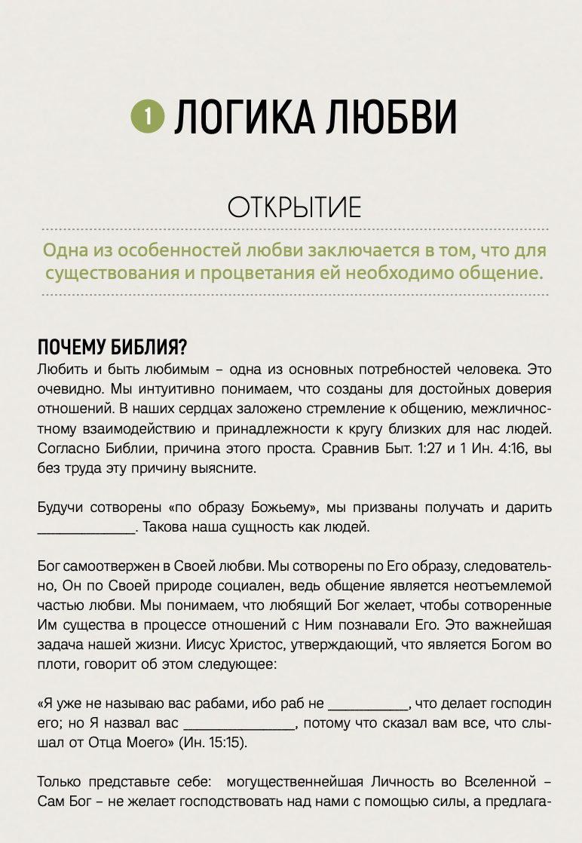



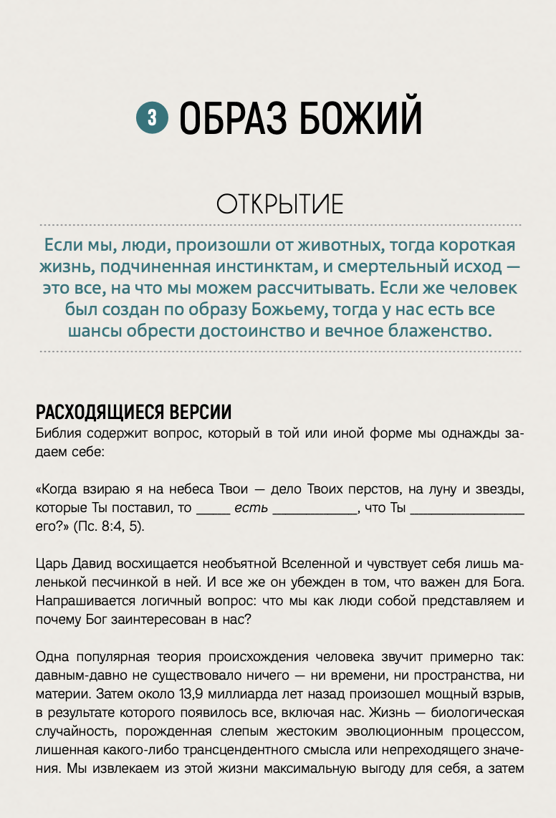
Уроки по изучению Библии
для молодежи

Slide 12
Служители церкви, которые активно вовлекают молодёжь в служение школы Библии, в начале в качестве учеников, а затем в качестве учителей, приобретают сильную армию помощников в деле спасения людей.
Руководство по ШБ ЕАД, стр. 21

